Slide 1
Tiedon laatukehikko - tiedon laatuun panostamalla kohti laadukkaampaa tietotuotantoa
Tiedon laatukehikko -työ

Slide 2
Miksi tiedon laadulla on merkitystä?
Tiedon luotettavuus, laatu ja käytettävyys ovat hyvän päätöksenteon edellytyksiä.
Mitä enemmän tietoa on käytettävissä, sitä tärkeämpää on saada realistinen kuva tarkasteltavan tiedon laadusta.
Kehittyvät teknologiat ja automatisaatio perustuvat laadukkaan tiedon hyödyntämiseen.
Tiedon laadulle tarvitaan yhteinen kieli, pelisäännöt ja kriteerit.

Slide 4
Laatukriteerien kehittäminen yhteistyössä
Tiedon hyödyntämisen ja avaamisen hanke TiHA, 30.4.2020–31.12.2022
Tiedon laatukehikko on TiHAn osahanke, johon osallistui useita organisaatioita

Slide 5
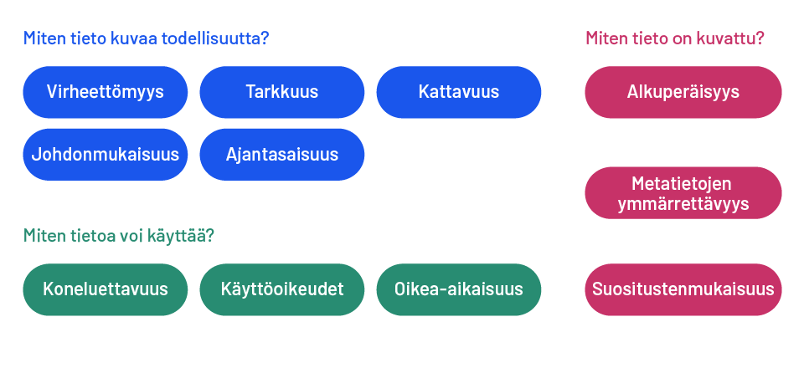
Tiedon laatukehikko ja laatukriteerit
LAATUKEHIKKO Tiedon laadun kuvauksen ja arvioinnin työkalu
Laatukehikon hyödyntäminen
Laatukehikon hallintamalli
Kansallisen tason periaatteet ja toimintamallit
Tiedon laatukriteerit
Laatukriteerien mittarit
Mittarisammio
Organisaatio- ja tietoaineistotason mallit ja toimintatavat
Laatukriteerien ja mittariston soveltamisohje

Slide 6
Tiedon laatukriteerit

Slide 7
Tiedon laatukriteerit ja mittaristo numeroina
3 laatukriteeriryhmää
11 laatukriteeriä
34 mittaria, joista
26 kohdistuu koko tietoaineistoon ja
16 tarkastellaan ominaisuuksittain
Tiedon laatukriteerit on suunniteltu rakenteisen datan laadun arviointiin.
Tietoaineistotasolla tarkoitetaan mielekästä samaan ilmiöön liittyvää tietokokonaisuutta – ei koko tietoallasta.
Ominaisuuksista laatutarkasteluun kannattaa valita keskeisimmät.

Slide 8
Tiedon laatukriteerit

Slide 9
Miten tieto kuvaa todellisuutta? 1/2
Kattavuus
Ajallinen tavoitekattavuus
Alueellinen tavoitekattavuus
Tavoitekohdeyksiköt
Tavoiteominaisuuksissa puutteita
Puuttuvat kohdeyksiköt
Ylimääräiset kohdeyksiköt
Puutteelliset kohdeyksiköt
Puutteelliset ominaisuustiedot
Johdonmukaisuus
Tieto loogisuustarkastettu

Slide 10
Miten tieto kuvaa todellisuutta? 2/2
Virheettömyys
Menetelmällisesti tuotetut arvot
Virheelliset ominaisuusarvot
Väärinluokittelu
Tarkkuus
Keskihajonta
Poikkeavat havainnot
Ajantasaisuus
Viiteajankohta
Luontiajankohta
Tarkistusajankohta
Muutosajankohta

Slide 11
Miten tieto on kuvattu?
Alkuperäisyys
Tietolähde
Tiedon elinkaari
Muutosten hallinta
Metatietojen ymmärrettävyys
Aineistokuvaus
Käsitteiden määritelmät
Ominaisuuksien tietokuvaukset
Ymmärrettävyyden asiakaspalaute
Suositustenmukaisuus
Noudatettavat säädökset ja standardit

Slide 12
Miten tietoa voi käyttää?
Koneluettavuus
Tietoaineiston tietomalli
Kohdeyksikön pysyvä tunniste
Koneluettavuuden asiakaspalaute
Käyttöoikeudet
Käyttöoikeus
Käytön rajoitukset
Oikea-aikaisuus
Määräpäivien noudattaminen
Päivitystiheys
Päivityksessä muuttuneet ominaisuustiedot

Slide 13
Tiedon laatukriteerien käyttöönotto

Slide 14
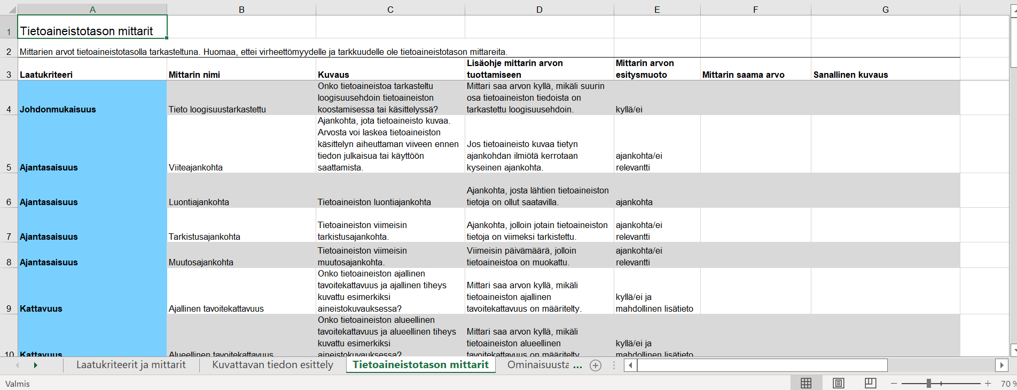
Tietoaineistotason käyttöönotto - tiedon laadun mittaaminen

Slide 15
Mittariston käyttöönotto tiivistettynä
Kullekin laatukriteerille vähintään yksi mittari
Mittarien tavoitteena konkretisoida laatukriteerin näkökulmaa
Tarkastelu tietoaineistotasolla eli miettimällä tietoaineistoa kokonaisuutena
Tarkastelu ominaisuustasolla eli kohdistuen yksittäiseen ominaisuuteen (muuttujaan, attribuuttiin) – aluksi kannattaa keskittyä maksimissaan viiteen keskeisimpään ominaisuuteen
Mittarien saamat arvot ovat eri tyyppisiä
Kuvataan eri prosenttiosuuksia
Kyllä/Ei/Osittain ja tarvittaessa lisäkuvauksia
Kielivalintoja
Varsinaisia mittausten arvoja tai muita sanallisia arvoja

Slide 16
Laatukriteerien käyttöönoton tukimateriaali
Tiedon laatukriteerit ja mittaristo – ehdotus suositukseksi sisältää laatukriteerien ja mittarien määritelmät.
Soveltamisohje sisältää mittarien määritelmät ja lisäohjeen mittarin soveltamiseen sekä esimerkkejä soveltamisesta.
Mittaristopohja on excel-pohja, jossa on mittarit ja tiivistetty ohje mittarin arvon tuottamiselle. Tätä kannattaa hyödyntää laatukuvauksen koostamisessa.

Slide 17
Tiedon äärellä – neljä verkkokurssia
Tiedon äärellä –johdatus tietopolitiikkaan
Tiedot jakoon – julkisen datan jakamisen hyödyt ja toimintatavat
Tiedon laatu – laadun merkitys ja kuvaaminen
Tiedon yhteentoimivuus – merkitys ja mahdollistajat
Tutustu kursseihin eOppivassa

Slide 18
Tiedon laadun yhteistyöverkosto
Verkoston tavoitteena on:
koota yhteen tiedon laadun kanssa työskentelevät tahot
jakaa ja lisätä osaamista
kehittää tiedon laatua ja sen kuvaamista

Slide 19
Laadunarvioinnin hyödyt

Slide 20
Laatukriteerien käyttöönotto
Käyttöönotto edellyttää toimenpiteitä niin kansallisella, organisaatioiden kuin tietoaineistojen tasolla
Käyttöönotto organisaatioissa etenee vaiheittain:
Tietoaineistojen priorisointi
Laatukriteerien hyödyntämisen vaiheet
Kansallinen taso
Organisaatiot
Tietoaineistot
Laatukriteerit tunnetaan
Tiedon laatu on kuvattu
Laatutavoitteet on asetettu
Laatua parannetaan
Toimitaan yhteistyössä ekosysteemeissä

Slide 21
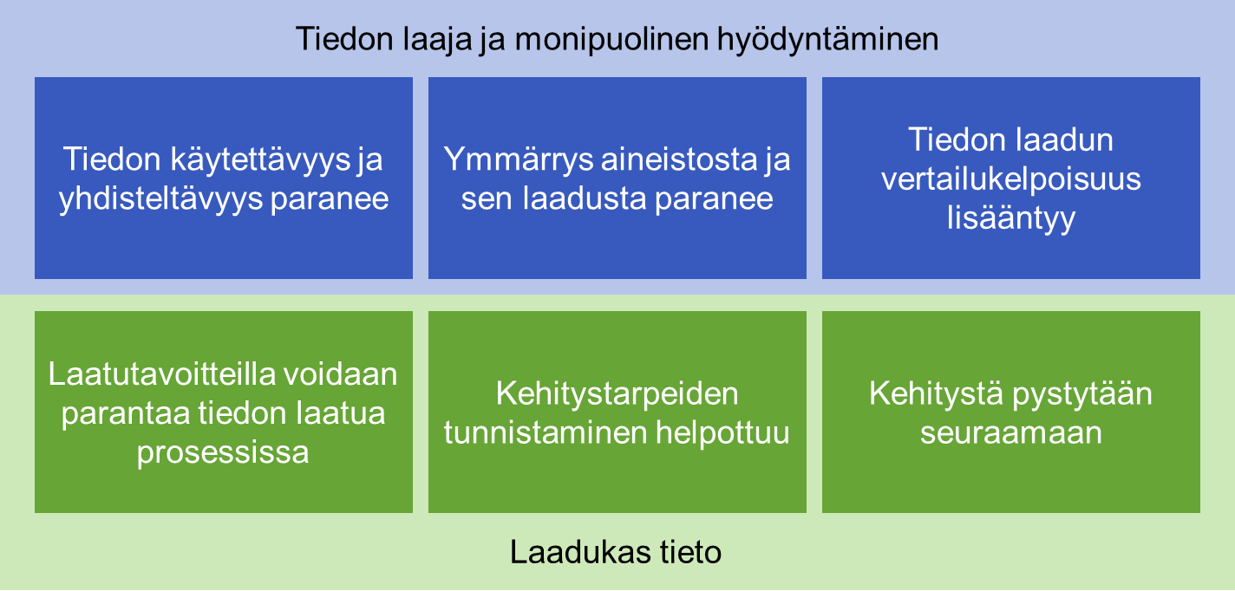
Laadun kuvaamisella tiedon laatu haltuun tietoekosysteemeissä

Slide 22
Lisätietoja
Tiedon laatukehikko (stat.fi/tiedonlaatu)
Tiedon laadun yhteistyöverkosto (stat.fi/tiedonlaatuverkosto)
Tiedon äärellä – tehoa tiedon käyttöön (eOppiva)
Tiedon laatu – laadun merkitys ja kuvaaminen
Tiedon hyödyntäminen ja avaaminen -hanke (VM)
tiedonlaatu@stat.fi

Slide 23
Kiitos yhteistyöstä!
Tiedon laatukehikko -työ

